Slide 1
§8.3 连通器

Slide 2
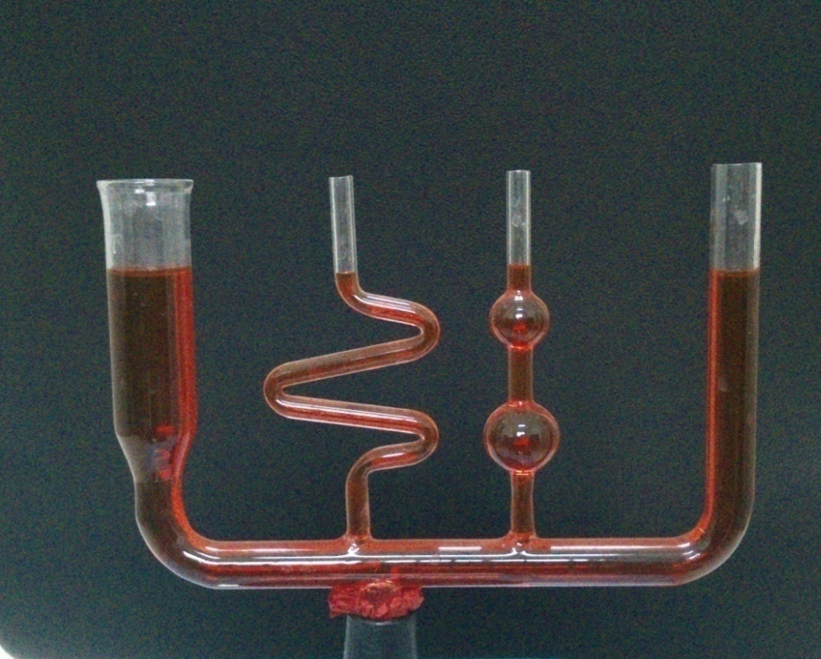
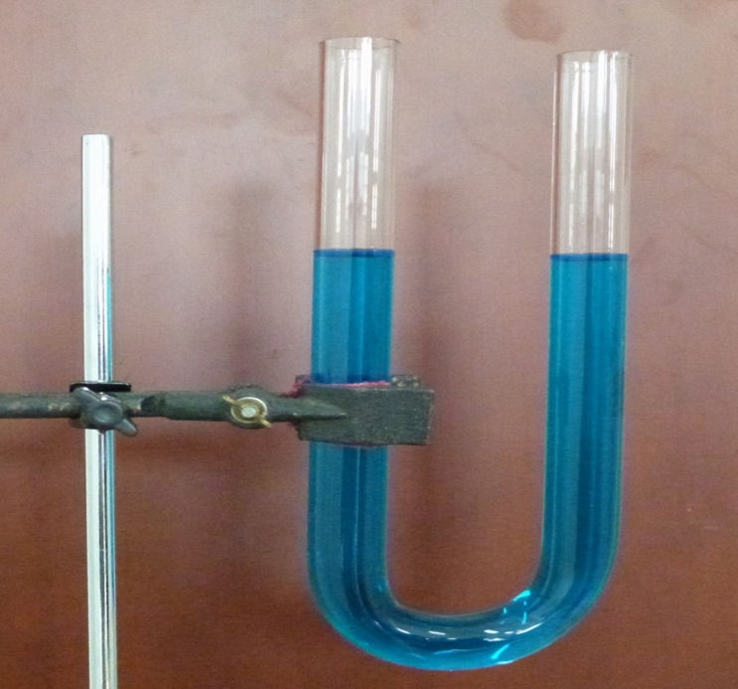
一、连通器的定义
上部开口、底部连通的容器叫做连通器。

Slide 3
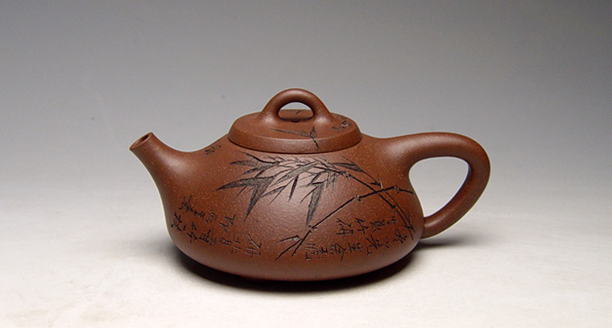
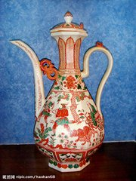
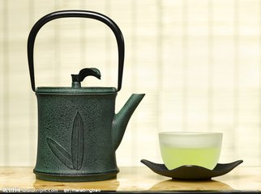
生活中的连通器

Slide 4
壶嘴和壶身高度的关系

Slide 5
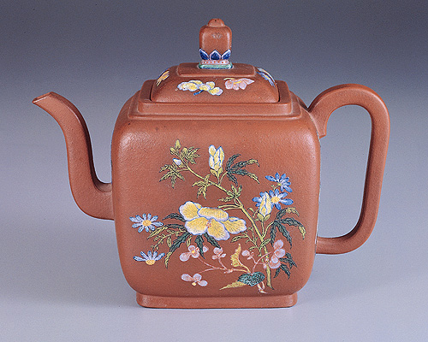
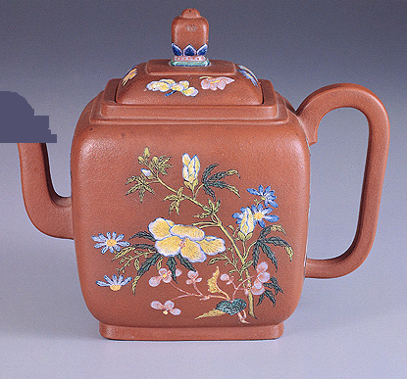
茶壶的壶嘴与壶身的高度有什么关系?

Slide 6
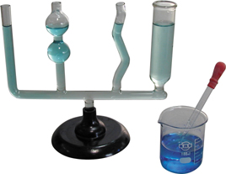
二、连通器的原理

Slide 7
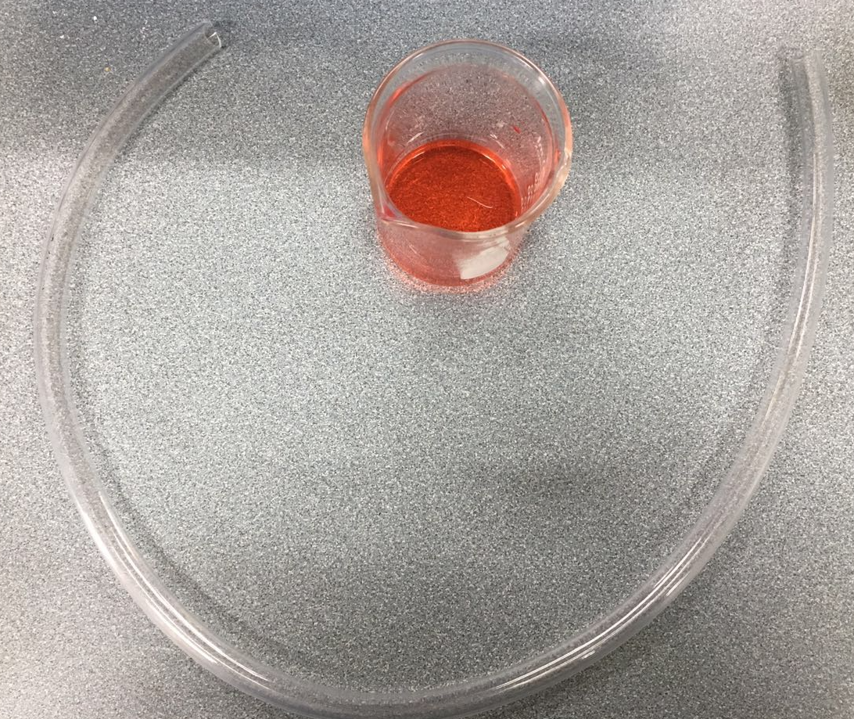
实验探究：液体静止时，
连通器中各部分液面是否相平？

Slide 8
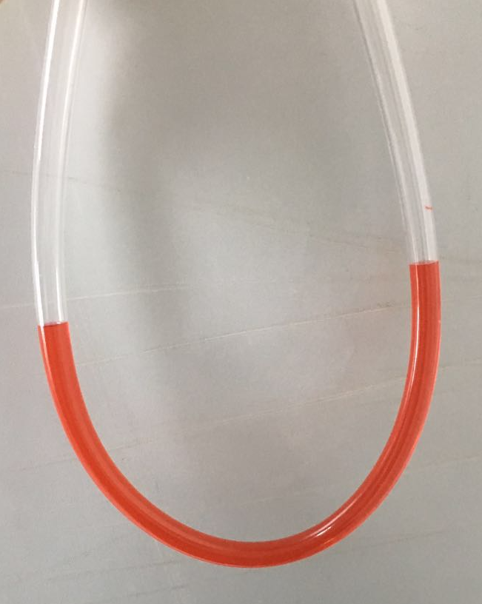
实验探究：液体静止时，
连通器中各部分液面是否相平？
步骤：
1、小组同学配合，将红墨水倒入塑料管中
2、改变两管口高度或距离，观察液体静止时，两部分液面的高度关系

Slide 9
二、连通器的原理
实验结论：
如果连通器中只装一种液体，那么液体静止时连通器的各部分中液面总是相平的。

Slide 10
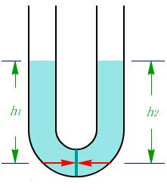
为什么连通器内的液面总是相平的呢？
F₁
F₂
假想液片法

Slide 11
如果换成其它某种液体装入连通器中,静止后该液体的液面相平吗?
如果同一连通器中装上不同种液体,静止后液面相平吗?
F₁
F₂

Slide 12
为什么壶嘴不能低于壶身?

Slide 13
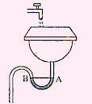
三、连通器的应用
⒈洗手池下水的回水管

Slide 14
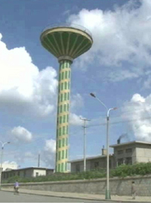
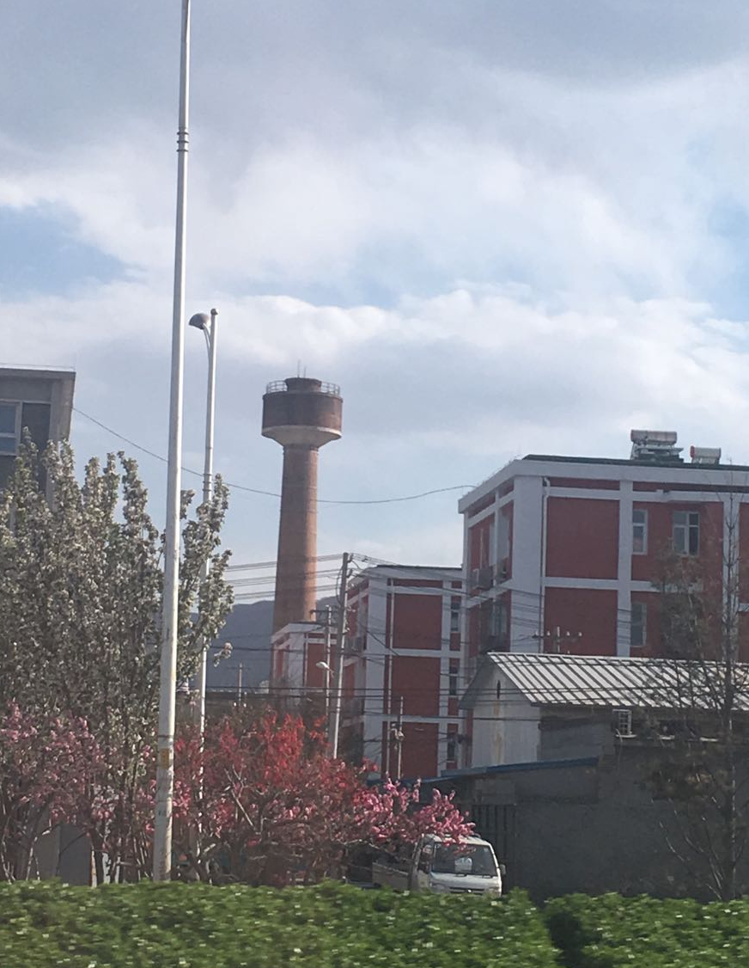
三、连通器的应用
⒉水塔的供水系统

Slide 15
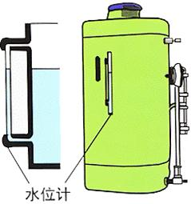
三、连通器的应用
⒊锅炉水位计

Slide 16
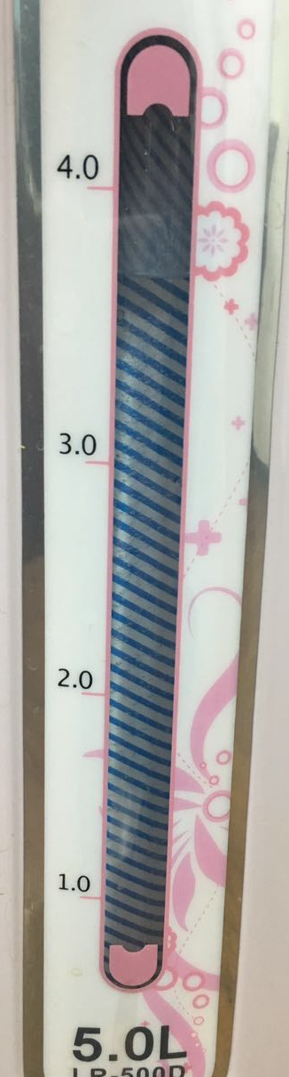
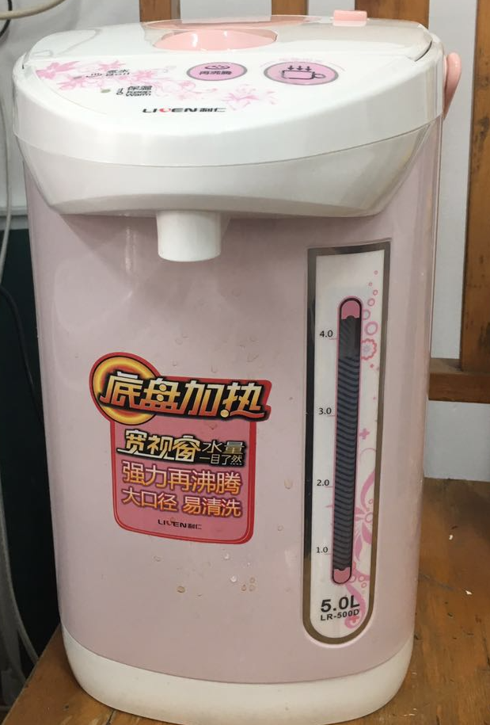
三、连通器的应用
4.电水壶的水位计

Slide 17
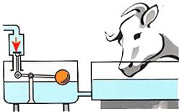
三、连通器的应用
5.牲畜自动饮水器

Slide 18
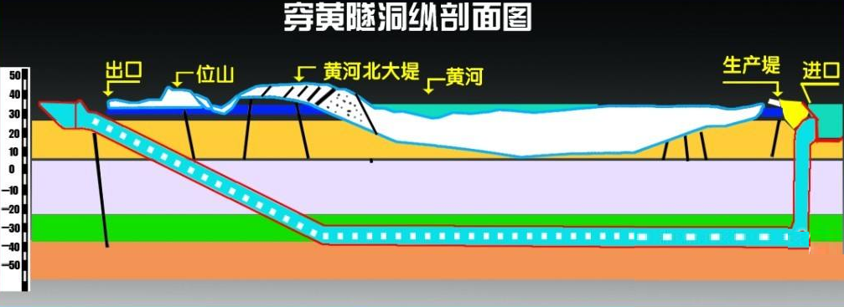
6.涵洞

Slide 19
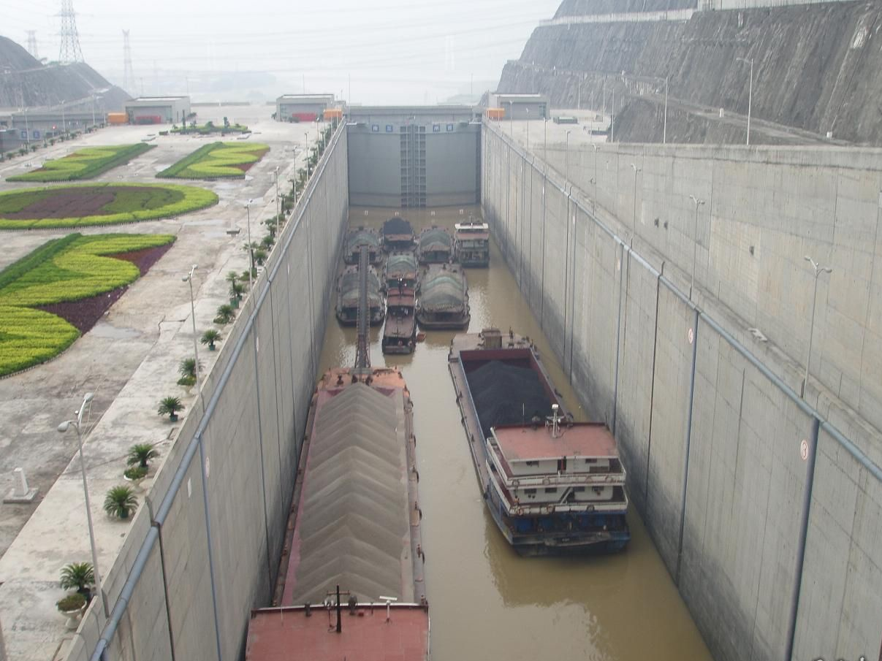
7.船闸

Slide 20
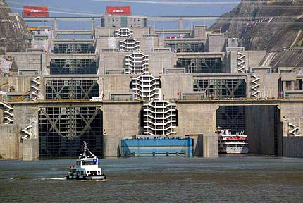
三峡水利工程（阅读书P67 阅读材料）

Slide 21
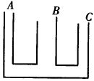
练习：
1、给如图所示的容器中加水，则水能达到的最高位置是（ ）
A．A容器顶端
B．B容器顶端
C．C容器顶端
D．无法确立
C

Slide 22
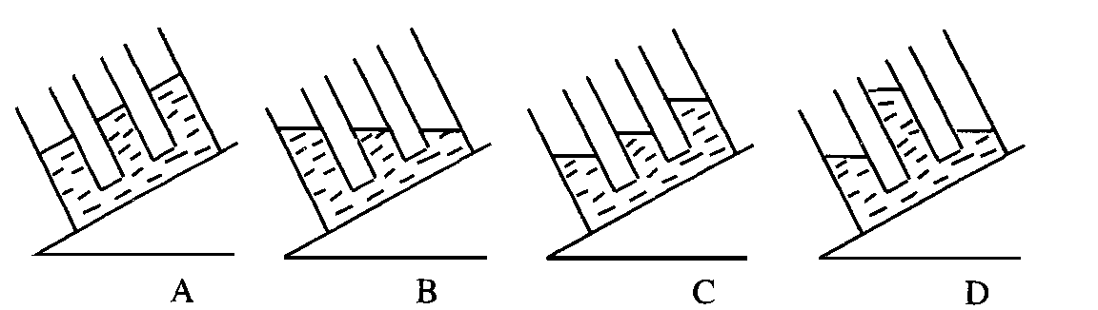
2、一个“山”形连通器内装有一定量的水，当把它放到斜面上静止以后，下列关于连通器内 液面的情况，如图所示，正确的是( )
B

Slide 23

3、细玻璃管与一个带喇叭口的玻璃管间用软胶管相连，如图所示．内有一定量的水，当喇叭口慢慢向上移动时，左管内水面 （ ）
C
A．向上移动，但总比右管水面低．
B．向上移动，但总比右管水面高．
C．向上移动，但总与右管水面相平．
D．不移动，两管水面才相平．

Slide 24

4、如图所示，连通器中注满水，如果在A处开个小孔，水会喷出来吗？为什么？

Slide 25
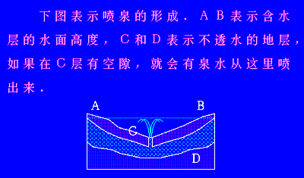

Slide 26
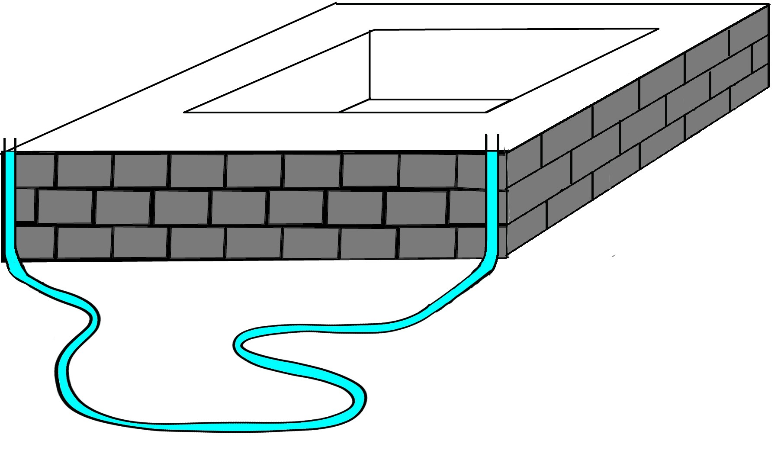
5、建筑工人在盖房子的时候，常用到途中所示的方法来检验墙的四个角是否在同一平面，请你说说其中的道理。

Slide 27
魔术揭秘：

Slide 28
作业:同步学P38-39

